Slide 1



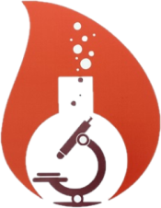
Управление
постаналитическими процедурами
ТurnАroundТime /ТАТ/
в 3,2 раза
в 2,3 раза
в 5,8 раз

Slide 2

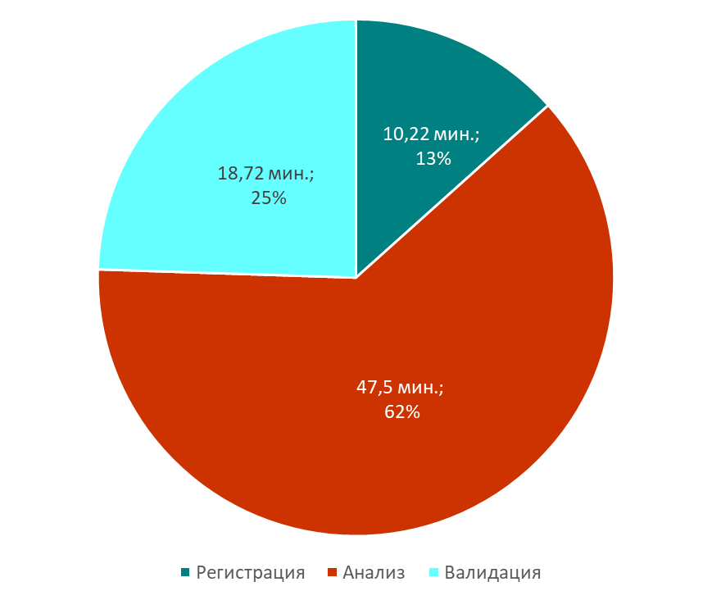
ТАТ
2022г.
2024г.

